Slide 1
CONVÊNIO ACADÊMICO
Universidad Externado de Colombia
e
Centro Interamericano de Administraciones Tributarias - CIAT-

Slide 2
PROGRAMA DE PÓS-GRADUAÇÃO
MESTRADO VIRTUAL EM:
"Tributação Internacional, Comércio Exterior e Aduanas"

Slide 3

CENTRO INTERAMERICANO
DE
ADMINISTRACIONES TRIBUTARIAS
Criado em 1967 é una organização internacional pública, sem fins lucrativos que presta assistência técnica especializada para a atualização e modernização das administrações fiscais.
O CIAT atualmente possui 38 países membros e países membros associados em quatro continentes: 31 países da América, 5 países europeus, um país africano e um país asiático. A Índia é um membro associado.

Slide 4

CIAT promove assistência mútua e cooperação através de:
O desenvolvimento de programas de assistência técnica especializados relacionados com as necessidades e interesses dos países-membros por meio de atividades de cooperação técnica.
A formação dos funcionários públicos, presencial e virtualmente (campus virtual), através da concepção e implementação de programas de treinamento que atendam às necessidades e exigências das administrações.
O estímulo para estudos e pesquisas sobre os sistemas fiscais e administrações tributárias através de assembléias, conferências técnicas, seminários, publicações e outros meios adequados.

Slide 5


Slide 6

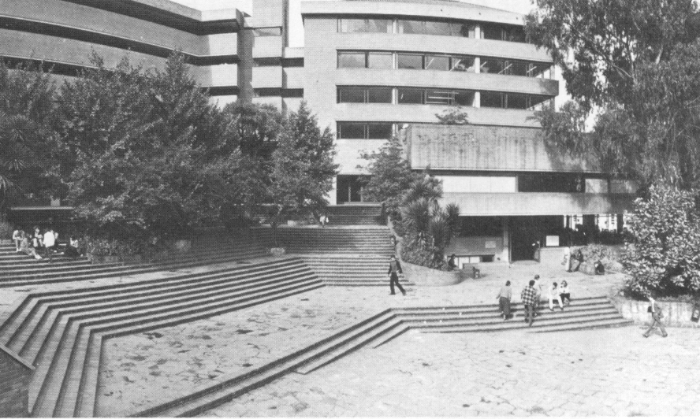
A universidade
No dia 15 de fevereiro de 1886 nasceu a Universidade Externado de Colômbia, em resposta ao absolutismo e supressão de liberdades civis imposta pela ditadura da Regeneração.
A nova instituição foi chamada Universidade “Externado” porque recebeu a influência das universidades europeias modernas que opunham–se ao velho sistema do “internado” .

Slide 7

Convênios Internacionais
A Universidade Externado tem convênios de cooperação com outras instituições acadêmicas em diversos programas de graduação e pós-graduação.
Intercâmbio de alunos, professores, pesquisas e materiais bibliográficos.
Formação de professores.

Slide 8
Convênios Internacionais
Europa
Universidad Autónoma de Madrid
• Universidad Carlos III de Madrid
• Universidad Complutense de Madrid
• Universidad de Basilea
• Universidad de Bolonia
• Universidad de Bonn
• Universidad de Jaén (España)
• Universidad de Burgos
• Universidad de Laume I de Castellón
• Universidad de París (Nanterre)
• Universidad de Pantheon –ASSAS–
• Universidad La Sapienza de Roma
• Universidad Tor Vergata de Roma
• Universidad de Urbino
• Universidad de Valladolid
• Universidad de Salamanca
• Universidad de Turín
• Universidad Della Luiss ‘Guido Carli’
• Universidad Iberoamericana de Posgrado
• Asociación de Estudios Sociales Latinoamericanos
• Centro de Estudios Políticos Constitucionales de Madrid
• Fundación Nacional de Ciencias Políticas (Francia)
• Fundación Esade de Barcelona
• Instituto Internacional de Sociología Jurídica de Oñati
• Instituto Nacional de Administración Pública, INAP (España)
• Instituto Iberoamericano de Derecho Constitucional (Madrid-México)

Slide 9
Convênios Internacionais
América do Norte
• American University (EE. UU.)
• Columbia University-New York. School Interna­tional and Public Affairs
• Florida State University (EE. UU.)
• Portland State University (EE. UU.)
• University of Calgary (Canadá)
• Universidad de Ottawa. Leisure Studies (Canadá)
América Central
• Comisión Económica para América Latina y el Caribe de las Naciones Unidas –CEPAL–
• Instituto Tecnológico Autónomo de México –ITAM–
• Instituto Tecnológico y de Estudios Superiores de Monterrey (México)
• Universidad Anahuac (México D. F.). Escuela de Administración Turística
• Universidad Iberoamericana (México)
• Universidad Nacional Autónoma de México
• Instituto de Investigaciones Jurídicas

Slide 10
Convênios Internacionais
América do Sul
• Confederación Panamericana de Escuelas de Hotelería y Turismo –CONPEHT–
• Instituto Brasileiro de Administração Municipal
• Organización de Estados Americanos –OEA–
• Programa das Nações Unidas para o Desenvolvimento –PNUD–
• Universidad de Carabobo (Valencia, Venezuela)
• Universidad Talca de Chile
• Universidad de Córdoba (Argentina)
• Comisión Andina de Juristas (Lima-Perú)

Slide 11
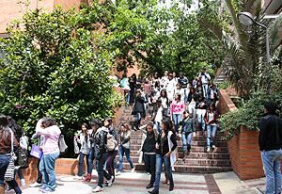
Faculdades
Comunicação Social Jornalismo
Administração
Direito
Economia
Finanças, Governo e Relações Internacionais
Ciências da Educação
Contabilidade Pública
Gestão de empresas turísticas e hotéis
Ciências Sociais e Humanas
Estudos do Patrimônio Cultural

Slide 12

Comunidade Académica
Graduação: 16 programas. 5283 alunos.
Pós- graduação: 202 programas. 6905 alunos.
Doutorados: 4 programas.
Do total de alunos, 1560 pertencem à Faculdade de Direito.
Número de professores: 1017, dos quais 109 (PhD), 469 (mestrado) e 217 (grau de especialização).

Slide 13
DEPARTAMENTO DE DIREITO FISCAL
e
CENTRO DE ESTUDOS FISCAIS - CEF-
Desde sua criação em 1995, o Departamento de Direito Fiscal estabeleceu-se como um líder no estudo científico dos problemas associados com a receitas e despesas públicas.
Com uma perspectiva interdisciplinar o Departamento oferece cursos de graduação e pós-graduação no campo da tributação nacional e internacional, legislação aduaneira, comércio exterior e gestão financeira pública.
O grupo de pesquisa CEF (classificado na categoria A1) fornece pesquisas e publicações especializadas e a geração de cenários para a discussão sobre as várias questões em matéria fiscal.

Slide 14
Antecedentes do Programa
Convênio entre o CIAT e a Universidade Externado (fevereiro de 2004).
Convênio específico para o desenvolvimento do programa de mestrado virtual.
Aprovação oficial pelo MINISTÉRIO DA EDUCAÇÃO DA COLÔMBIA. Resolución No. 6053 del 20 de mayo de 2913. Código SNIES: 102529

Slide 15
ESTRUTURA ACADÊMICA DO PROGRAMA
CONTEÚDO PROGRAMÁTICO
Ciclo Básico e contextualização
Ciclo do aprofundamento:
- Em Tributação Internacional
- Em Comércio Exterior e Aduanas
Ciclo de pesquisa.
15 matérias obrigatórias
2 seminários de pesquisa
3 matérias eletivas de um menu de 9 .
57 créditos e 2.592 horas
864 horas de apoio tutorial
1728 horas de trabalho individual.

Slide 16
Ciclo de princípios básicos e contexto
Política Fiscal e Tributação
Base constitucional comparado
Ética Procurador do Estado e do Cidadão
Reorganizações empresariais
Normas internacionais de contabilidade e seus efeitos tributários

Slide 17
Ciclo de aprofundamento em
Tributação Internacional
Técnicas de negociação internacional
Preços de transferência e operações entre vinculados.
Introdução e Fundamentos da Tributação Internacional
Planejamentointernacional
fiscal e medidas
anti-evasão
Convênios para evitar a dupla tributação
Administração pública e sua aplicação nas Administrações Tributárias

Slide 18
Ciclo de aprofundamento em
comércio exterior e aduanas
Processos de integração econômica
Classificação Fiscal de Mercadorias e regras de origem
Responsabilidade aduaneira e tributação sobre o comércio exterior
Administração pública e sua aplicação nas Administrações Tributárias
Valoração Aduaneira

Slide 19
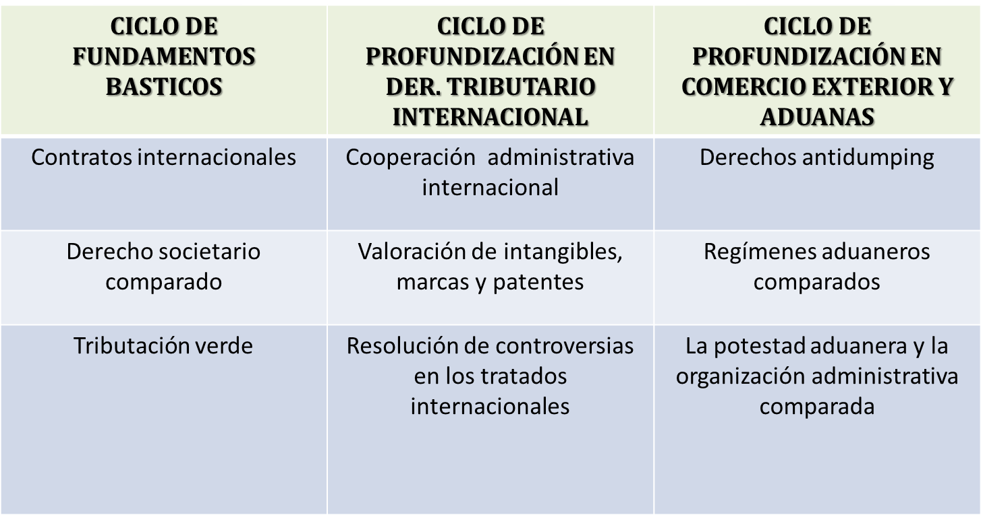
Disciplinas Eletivas

Slide 20

Ciclo de Pesquisa
Seminário de metodologia da investigação | Seminario de análise de casos | Trabalho de Graduação

Slide 21
INTERESADOS
NACIONALIDAD | COLOMBIA | 88
 | ARGENTINA | 7
 | BOLIVIA | 12
 | CHILE | 1
 | VENEZUELA | 9
 | ECUADOR | 10
 | COSTA RICA | 5
 | EL SALVADOR | 3
 | GUATEMALA | 2
 | HONDURAS | 1
 | MEXICO | 2
 | PANAMA | 3
 | PERU | 15
 | REP. DOMINICANA | 3
 | URUGUAY | 1
 | ESTADOS UNIDOS | 1
 | SIN DATOS | 24
 | TOTAL | 187
PROFESIONES | ABOGADOS | 42
 | CONTADORES | 26
 | ECONOMISTAS | 6
 | ADMON. EMRPESAS | 8
 | COMERCIO INTERNACIONAL | 1
 | DOCENTE INVESTIGADOR | 1
 | ING. COMERCIAL | 1
 | ING. INDUSTRIAL/ABOGADO | 1
 | ING. EN CONTABILIDAD | 1
 | NEGOCIOS INT. | 1
 | LICENCIADOS | 11
 | SIN DATOS | 88
 | TOTAL | 187
SECTOR | PUBLICO | 63
 | PRIVADO | 29
 | SIN DATOS | 95
 | TOTAL | 187

Slide 24


Slide 25
INSCRIÇÕES E MATRÍCULAS
ETAPA | FECHAS
Inscrições | 25 de março- 17 de maio
Análise de currículos | 19 de maio – 4 de junho
Entrevistas e Resultados (*) | 24 de junho- 4 de julho
Ordem de inscrições | 9 de julho- 30 de julho
Pagamento de inscrições | 9 de julho-30 de julho
Início do programa | 8 de setembro

Slide 26
DATOS DE CONTACTO
OLGA LUCIA GONZALEZ PARRA
Coordinadora Acadêmica
MAESTRIA VIRTUAL
(571) 3419900 Ext. 1176 y 1177
Olga.gonzalez@uexternado.edu.co

